Slide 1


BÀI 1: SỬ DỤNG MỘT SỐ HOÁ CHẤT, THIẾT BỊ CƠ BẢN TRONG PHÒNG THÍ NGHIỆM
Start!

Slide 2


MỤC TIÊU
Nhận biết được một số dụng cụ, hoá chất và nêu được quy tắc sử dụng hoá chất an toàn.
Nhận biết được các thiết bị điện trong môn Khoa học tự nhiên 8 và trình bày được cách sử dụng điện an toàn.

Slide 3
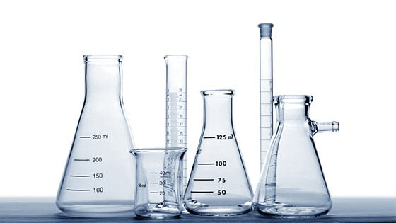
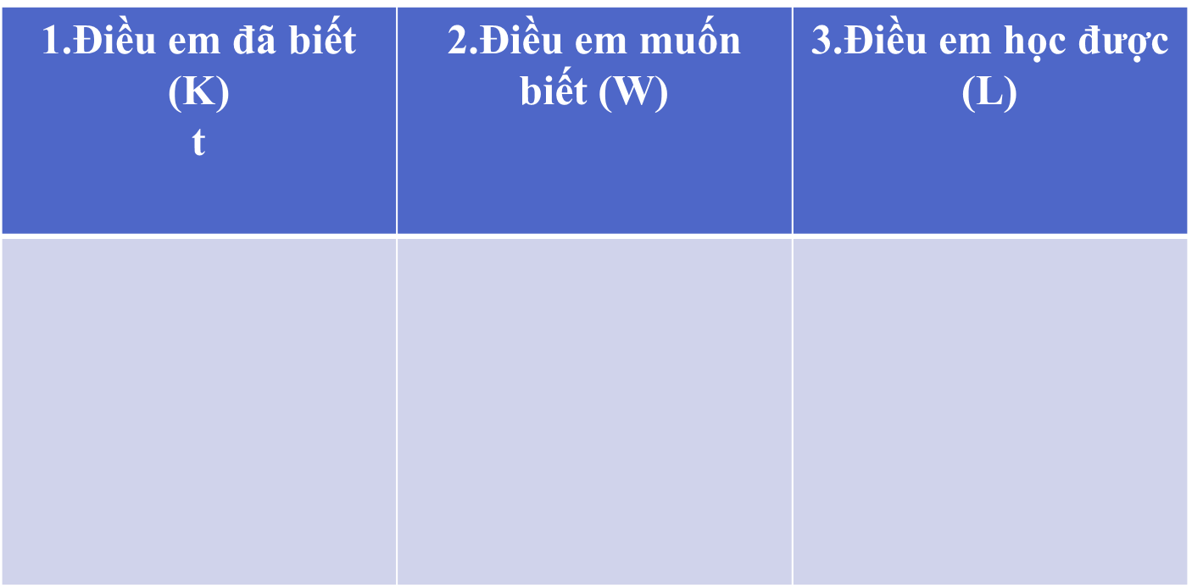
KHỞI ĐỘNG
Trong chương trình KHTN 6 và 7, em đã học những
nội dung nào liên quan về các dụng cụ đo và dụng cụ thí nghiệm, hãy trả lời vào bảng sau:

Slide 4
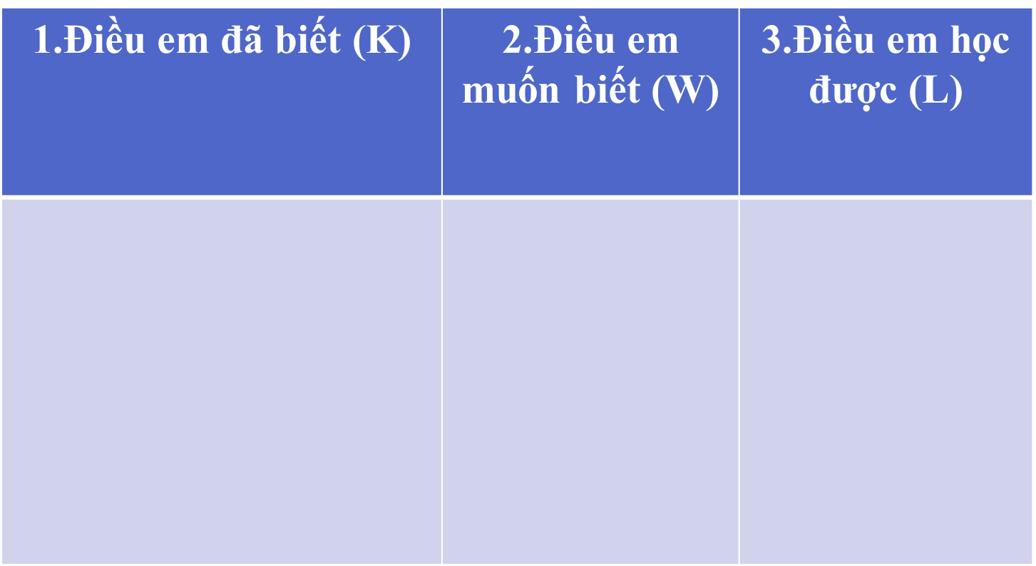
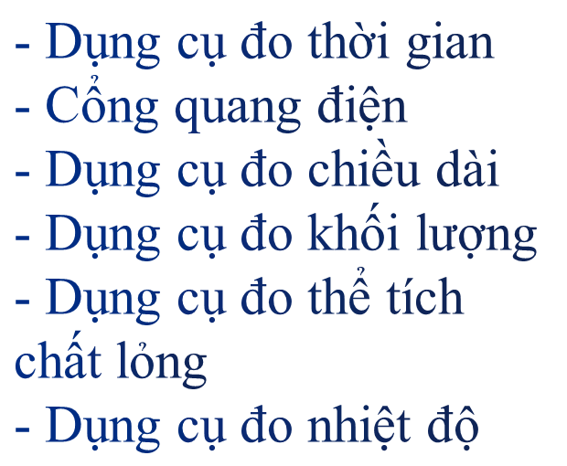


Slide 5
NỘI DUNG BÀI HỌC
I – NHẬN BIẾT HOÁ CHẤT VÀ QUY TẮC SỬ DỤNG HOÁ CHẤT AN TOÀN TRONG PHÒNG THÍ NGHIỆM
II – GIỚI THIỆU MỘT SỐ DỤNG CỤ THÍ NGHIỆM VÀ CÁCH SỬ DỤNG
III – GIỚI THIỆU MỘT SỐ THIẾT BỊ VÀ CÁCH SỬ DỤNG

Slide 6
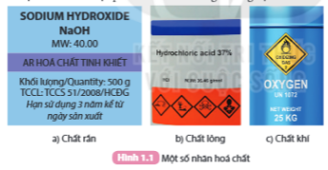


I. NHẬN BIẾT HOÁ CHẤT VÀ QUY TẮC SỬ DỤNG HOÁ CHẤT AN TOÀN TRONG PHÒNG THÍ NGHIỆM
1. Nhận biết hoá chất
?
Hãy cho biết thông tin có trên nhãn các hoá chất ở Hình 1.1

Slide 7

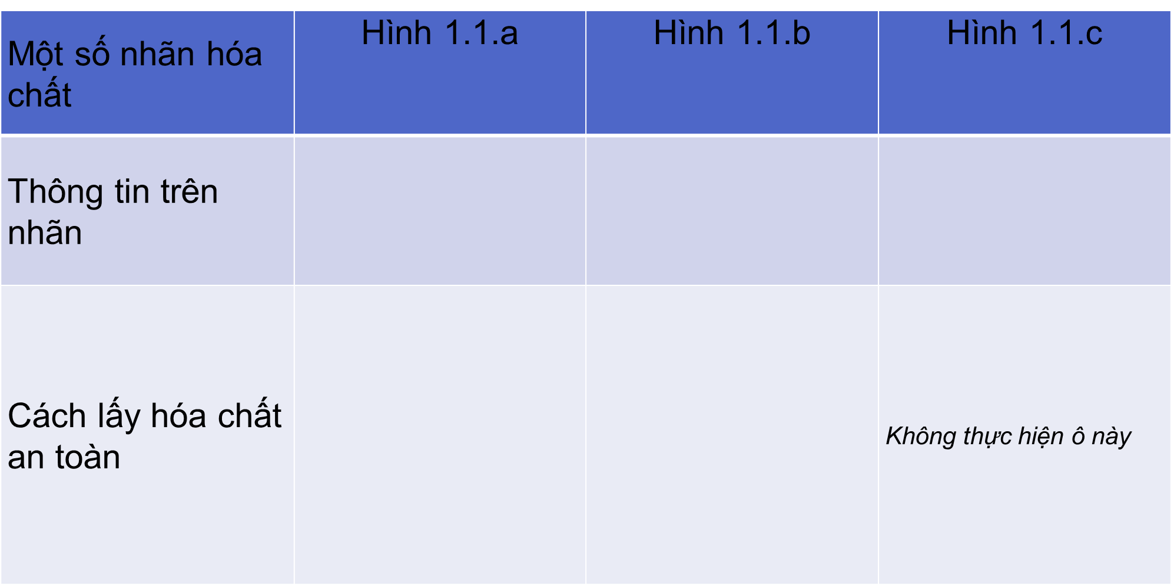

Slide 8


I. NHẬN BIẾT HOÁ CHẤT VÀ QUY TẮC SỬ DỤNG HOÁ CHẤT AN TOÀN TRONG PHÒNG THÍ NGHIỆM
1. Nhận biết hoá chất
?
Hãy cho biết thông tin có trên nhãn các hoá chất ở Hình 1.1
BÀI GIẢI
Nhãn a | Nhãn b | Nhãn c
+ Tên hoá chất: sodium hydroxide. + Công thức hoá học: NaOH. + MW-molecular weight ( khối lượng mol) : 40,00 g/mol + Độ tinh khiết: AR – hoá chất tinh khiết. + Khối lượng: 500g. + Tiêu chuẩn chất lượng: TCCS 51/2008/HCĐG. + Hạn sử dụng: 3 năm kể từ ngày sản xuất. | + Tên hoá chất: Hydrochloric acid. + Nồng độ chất tan: 37%. + Công thức hoá học: HCl. + Khối lượng mol: 36,46 g/mol. + Các kí hiệu cảnh báo: | : Lưu ý khi vận chuyển, hoá chất nguy hiểm. + Oxidizing: có tính oxi hoá. + Gas: thể khí. + Tên chất: oxygen. + Mã số: UN ( là số có 4 chữ số, được quy định bởi Tổ chức Liên hợp quốc dùng để xác định hoá chất nguy hiểm, vận chuyển hang nguy hiểm theo luật Việt Nam và Luật Quốc tế) 1072 là oxygen + Khối lượng: 25 kg.

Slide 9




Chất ăn mòn kim loại | Nguy hiểm môi trường | Độc | Nguy hại sức khỏe

Slide 10
I. NHẬN BIẾT HOÁ CHẤT VÀ QUY TẮC SỬ DỤNG HOÁ CHẤT AN TOÀN TRONG PHÒNG THÍ NGHIỆM
1. Nhận biết hoá chất
Nhận biết hoá chất: Các hoá chất được đựng trong chai hoặc lọ kín và có dán nhãn ghi đầy đủ thông tin, bao gồm tên, công thức, trọng lượng hoặc thể tích, độ tinh khiết, nhà sản xuất, cảnh báo và điều kiện bảo quản. Các dụng dịch cần ghi rõ nồng độ của chất tan.

Slide 11
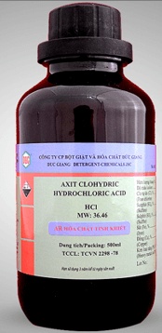
2. Quy tắc sử dụng hoá chất an toàn trong phòng thí nghiệm
?
1. Đọc tên, công thức của một số hoá chất thông dụng có trong phòng thí nghiệm và cho biết ý nghĩa của các kí hiệu cảnh báo trên các nhãn hoá chất.
2. Trình bày cách lấy hoá chất rắn và hoá chất lỏng.
Gợi ý:
Câu 2:
- Cách lấy hoá chất rắn: Không được dùng tay trực tiếp lấy hoá chất. Khi lấy hoá chất rắn ở dạng hạt nhỏ hay bột ra khỏi lọ phải dùng thìa kim loại hoặc thuỷ tinh để xúc. Lấy hoá chất rắn ở dạng hạt to, dây, thanh có thể dùng panh để gắp. Không được đặt lại thìa, panh vào các lọ đựng hoá chất sau khi đã sử dụng.
- Cách lấy hoá chất lỏng: Không được dùng tay trực tiếp lấy hoá chất. Lấy hoá chất lỏng từ chai miệng nhỏ thường phải rót qua phễu hoặc qua cốc, ống đong có mỏ, lấy lượng nhỏ dung dịch thường dùng ống hút nhỏ giọt; rót hoá chất lỏng từ lọ cần hướng nhãn hoá chất lên phía trên tránh để các giọt hoá chất dính vào nhãn làm hỏng nhãn.
Câu 1:
- Tên thương mại: Hydrochloric acid.
- Công thức: HCl.
- Ý nghĩa các kí hiệu cảnh báo: Độc hại; Gây ăn mòn mạnh; Gây nguy hiểm cho môi trường.

Slide 12
2. Quy tắc sử dụng hoá chất an toàn trong phòng thí nghiệm
Những việc cần làm | Những việc không được làm
Đọc kĩ nhãn mác, không sử dụng hoá chất nếu không có nhãn mác, hoặc nhãn mác bị mờ. Tuân thủ theo quy định, hướng dẫn của thầy, cô giáo khi sử dụng hoá chất để tiến hành thí nghiệm Cần lưu ý khi sử dụng hoá chất nguy hiểm như là sulfuric acid đặc, và hoá chất dễ cháy như cồn, … Sau khi lấy hoá chất xong cần phải đậy kín các lọ hoá chất. Trong khi làm thí nghiệm, cần thông báo ngay cho thầy, cô giáo nếu gặp sự cố cháy, nổ, đổ hoá chất, vỡ dụng cụ thí nghiệm … | Ngửi, nếm các hoá chất. Tự tiện sử dụng hoá chất. Tự ý mang hoá chất ra khỏi vị trí làm thí nghiệm. Ăn uống trong phòng thực hành. Chạy, nhảy, làm mất trật tự. Nghiêng 2 đèn cồn vào nhau để lấy lửa Đổ hoá chất trực tiếp vào cống thoát nước hoặc đổ ra môi trường. Sử dụng tay tiếp xúc trực tiếp với hoá chất

Slide 13
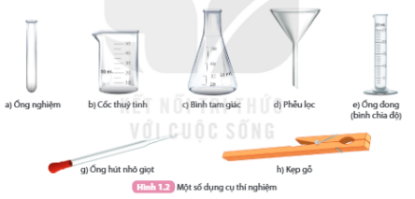
II. GIỚI THIỆU MỘT SỐ DỤNG CỤ THÍ NGHIỆM VÀ CÁCH SỬ DỤNG
1. Một số dụng cụ thí nghiệm thông dụng
Một số dụng cụ thí nghiệm thông dụng như: Ống nghiệm, Cốc thuỷ tinh, Bình tam giác, Phễu lọc, Ống đong (bình chia độ), Ống hút nhỏ giọt, Kẹp gỗ,…

Slide 14
II. GIỚI THIỆU MỘT SỐ DỤNG CỤ THÍ NGHIỆM VÀ CÁCH SỬ DỤNG
2. Cách sử dụng một số dụng cụ thí nghiệm
a) Ống nghiệm
+ Khi thực hiện thí nghiệm, giữ ống nghiệm bằng tay không thuận, dùng tay thuận để thêm hoá chất vào ống nghiệm.
+ Khi đun nóng hoá chất trong ống nghiệm cần kẹp ống nghiệm bằng kẹp ở khoảng 1/3 ống nghiệm tính từ miệng ống. Từ từ đưa đáy ống nghiệm vào ngọn lửa đèn cồn, miệng ống nghiêng về phía không có người, làm nóng đều đáy ống nghiệm rồi mới đun trực tiếp tại nơi có hoá chất. Điều chỉnh đáy ống nghiệm vào vị trí nóng nhất của ngọn lửa (khoảng 2/3 ngọn lửa từ dưới lên), không để đáy ống nghiệm sát vào bấc đèn cồn.
b) Ống hút nhỏ giọt
+ Ống hút nhỏ giọt thường có quả bóp cao su để lấy chất lỏng với lượng nhỏ.
+ Khi lấy chất lòng, bóp chặt và giữ quả bóp cao su, đưa ống hút nhỏ giọt vào lọ đựng hoá chất, thả chậm quả bóp cao su để hút chất lỏng lên.
+ Chuyển ống hút nhỏ giọt đến ống nghiệm và bóp nhẹ quả bóp cao su để chuyển từng giọt dung dịch vào ống nghiệm. Không chạm đầu ống hút nhỏ giọt vào thành ống nghiệm.

Slide 15

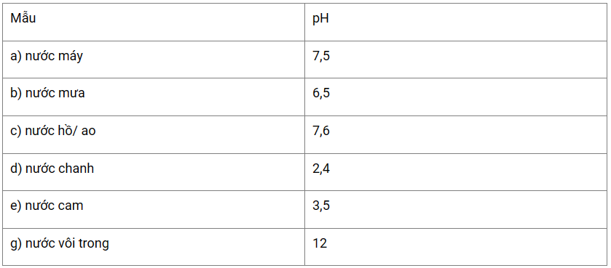
III. GIỚI THIỆU MỘT SỐ THIẾT BỊ VÀ CÁCH SỬ DỤNG
1. Thiết bị đo pH
Sử dụng thiết bị đo pH để xác định pH của các mẫu sau: a) nước máy; b) nước mưa; c) nước hồ/ao; d) nước chanh; e) nước cam; g) nước vôi trong
Gợi ý:
HS thực hành tại lớp và ghi lại kết quả
Tham khảo:

Slide 16


III. GIỚI THIỆU MỘT SỐ THIẾT BỊ VÀ CÁCH SỬ DỤNG
1. Thiết bị đo pH
Cách sử dụng thiết bị đo pH: Cho điện cực của thiết bị vào dung dịch cần đo pH. Giá trị pH của dung dịch sẽ xuất hiện trên thiết bị đo.
Hình 1.3: Một số thiết bị đo pH

Slide 17

III. GIỚI THIỆU MỘT SỐ THIẾT BỊ VÀ CÁCH SỬ DỤNG
2. Huyết áp kế
Huyết áp kế dùng để đo huyết áp gồm huyết áp kế đồng hồ, huyết áp kế thuỷ ngân…
Hình 1.4: Đo huyết áp bằng huyết áp kế đồng hồ

Slide 18
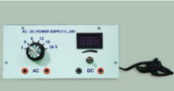
III. GIỚI THIỆU MỘT SỐ THIẾT BỊ VÀ CÁCH SỬ DỤNG
3. Thiết bị điện và cách sử dụng
a) Thiết bị cung cấp điện (nguồn điện)
- Các thí nghiệm về điện ở môn Khoa học tự nhiên thường dùng nguồn điện là pin 1,5 V. Để có bộ nguồn 3 V thì dùng hai pin, để có bộ nguồn 6 V thì dừng bán pin.
b) Biến áp nguồn
- Biến áp nguồn là thiết bị có chức năng chuyển đổi điện áp xoay chiều có giá trị 220 V thành điện áp xoay chiều (AC) hoặc điện áp một chiều (DC) có giá trị nhỏ, đảm bảo an toàn khi tiến hành thí nghiệm
Hình 1.5: Biến áp nguồn

Slide 19
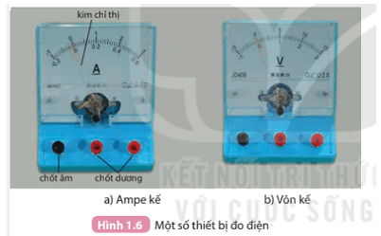
III. GIỚI THIỆU MỘT SỐ THIẾT BỊ VÀ CÁCH SỬ DỤNG
3. Thiết bị điện và cách sử dụng
Quan sát ampe kế, vôn kế trong hình 1.6:
1. Chỉ ra các điểm đặc trưng của ampe kế và vôn kế.
2. Chỉ ra sự khác nhau giữa hai dụng cụ này
Gợi ý:
Câu 1:
- Các đặc trưng của ampe kế: màn hình của ampe có chữ gì?, các chốt được ghi bởi dấu gì,…
Câu 2:
- So sánh sự khác nhau giữa hai dụng cụ: khác về chức năng, cách mắc, điện trở,…

Slide 20
III. GIỚI THIỆU MỘT SỐ THIẾT BỊ VÀ CÁCH SỬ DỤNG
3. Thiết bị điện và cách sử dụng
c) Thiết bị đo điện
- Thiết bị đo điện bao gồm ampe kế và vôn kế, trong đó ampe kế đo cường độ dòng điện và vôn kế đo hiệu điện thế. Cần chú ý kết nối chốt âm và chốt dương ứng với các thang đo của thiết bị, và lựa chọn thang đo hợp lí để đảm bảo không vượt quá giá trị tối đa.

Slide 21
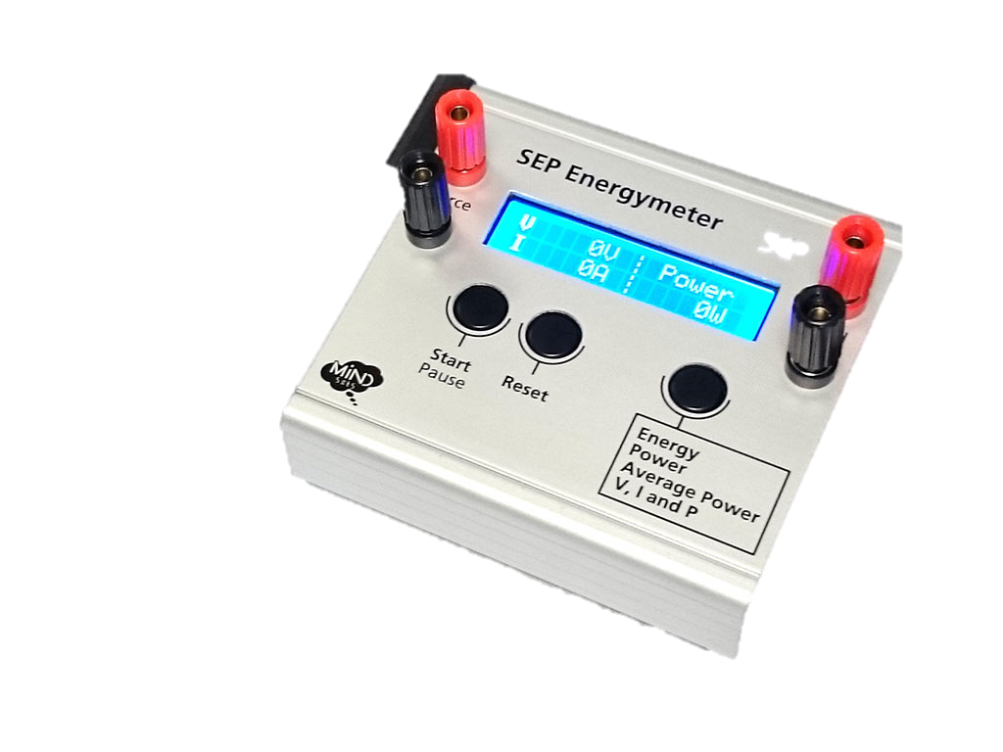
III. GIỚI THIỆU MỘT SỐ THIẾT BỊ VÀ CÁCH SỬ DỤNG
3. Thiết bị điện và cách sử dụng
d) Joulemeter
- Joulemeter là thiết bị đo dòng điện, điện áp, công suất và năng lượng điện cung cấp cho mạch điện. Các giá trị đo được hiển thị trên màn hình LED.
Hình 1.7 Joulemeter

Slide 22
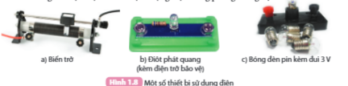
III. GIỚI THIỆU MỘT SỐ THIẾT BỊ VÀ CÁCH SỬ DỤNG
3. Thiết bị điện và cách sử dụng
e) Thiết bị sử dụng điện
- Biến trở
- Đèn phát quang (kèm điện trở bảo vệ)
- Bóng đèn pin kèm đa 3V
- Khi sử dụng đèn phát quang (LED), cần kết nối cực dương (+) với cực dương của nguồn điện và cực âm (-) với cực âm của nguồn điện. Để đèn LED không bị hỏng, cần mắc nối tiếp với đèn một điện trở có giá trị thích hợp.
Hình 1.8 Một số thiết bị sử dụng điện

Slide 23
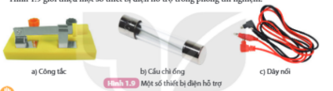
III. GIỚI THIỆU MỘT SỐ THIẾT BỊ VÀ CÁCH SỬ DỤNG
3. Thiết bị điện và cách sử dụng
g) Thiết bị điện hỗ trợ
- Thiết bị điện hỗ trợ trong phòng thí nghiệm là: Công tắc, cầu chì ống,…
Hình 1.9 Một số thiết bị điện hỗ trợ

Slide 24
III. GIỚI THIỆU MỘT SỐ THIẾT BỊ VÀ CÁCH SỬ DỤNG
3. Thiết bị điện và cách sử dụng
Hãy thảo luận nhóm về cách sử dụng điện an toàn trong phòng thí nghiệm
- Khi sử dụng thiết bị đo (ampe kế, vôn kế, joulemeter,…) cần lưu ý điều gì để đảm bảo an toàn cho thiết bị và người sử dụng?
- Khi sử dụng nguồn điện là biến áp nguồn cần lưu ý điều gì
- Trình bày cách sử dụng an toàn các thiết bị điện.
Gợi ý:
- Để đảm bảo an toàn cho thiết bị và người sử dụng khi sử dụng thiết bị đo (ampe kế, vôn kế,..) ta lưu ý: Chọn đúng điện áp, ….
- Cách sử dụng an toàn các thiết bị điện: tránh xa nơi điện thế nguyên hiểm,…

Slide 25
Ghi nhớ
Trong học tập môn Khoa học tự nhiên 8, nhiều dụng cụ, hoá chất và thiết bị được sử dụng như:
Dụng cụ: dụng cụ đo thể tích, khối lượng, nhiệt độ; dụng cụ chứa hoá chất; dụng cụ để đun nóng, lấy hoá chất, khuấy chất rắn trong dung dịch; dụng cụ để giữ cố định ống nghiệm và đặt ống nghiệm.
Hoá chất: hoá chất dạng rắn, lỏng, khí; hoá chất nguy hiểm; hoá chất dễ cháy, nổ.
Thiết bị điện: pin, điện tử, công tắc,...

